Slide 1




Lansarea lucrărilor de construcție
”Îmbunătățirea infrastructurii de apă în Moldova Centrală”
19 septembrie, 2024

Slide 2
Aspecte Cheie
01
02
03
Rezultatele procedurii de evaluare
04
Graficul de executare a lucrărilor
Organizarea lucrărilor de construcție
05
Indicatorii principali
06
Valoarea lucrărilor
Zonele de lucru

Slide 3
Rezultatele procedurii de evaluare
Compania selectată ÎN urma procedurii de achiziție: SADE Compagnie Generale de Travaux d’Hydraulique
Valoarea ofertei dEpuse: 22.090.604 Euro
Termen de realizare a lucrărilor: 21 luni
Experiență în domeniu: peste 100 de ani, 14 țări și 3 domenii de bază

Slide 4

Organizarea lucrărilor de construcție
Zona A (2 echipe) 14 452 m
Zona B (2 echipe) 21 223 m
Zona C (1 echipă) 9 340 m
Stația principală de pompare(1 echipă)
Fontă ductilă:
DN 600 mm (Chișinău – Negrești) 19 187 m
DN 500 mm (Negrești –Călărași) 22 167 m
DN 400 mm (Călărași- MPS) 9340 m
MPS – rezervor 800 m3
- 4 grupuri de pompe
R3 – înlocuirea pompelor, vanelor, conductele, instalarea debitmetrelor, etc.
R2 – automatizare.
R5 – automatizate.
R4 – automatizare.
Nișcani – automatizare.
Negrești – stație de reclorare, automatizare, etc.

Slide 5
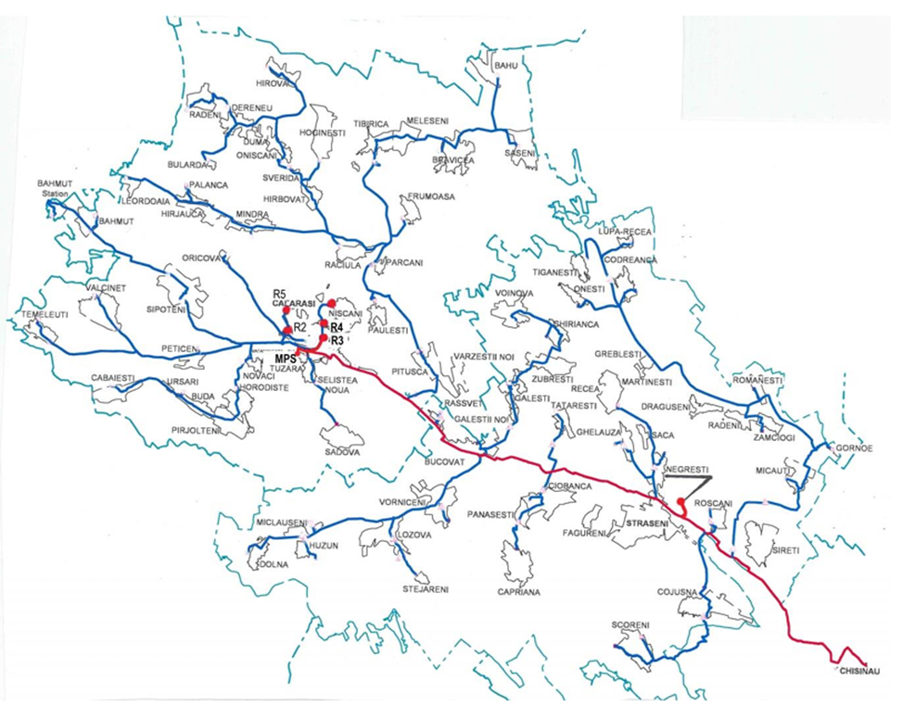
Zonele de lucru

Slide 6
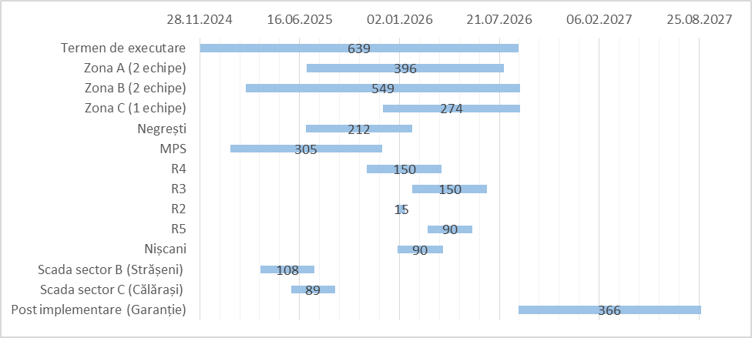
Graficul de desfășurare a lucrărilor

Slide 7
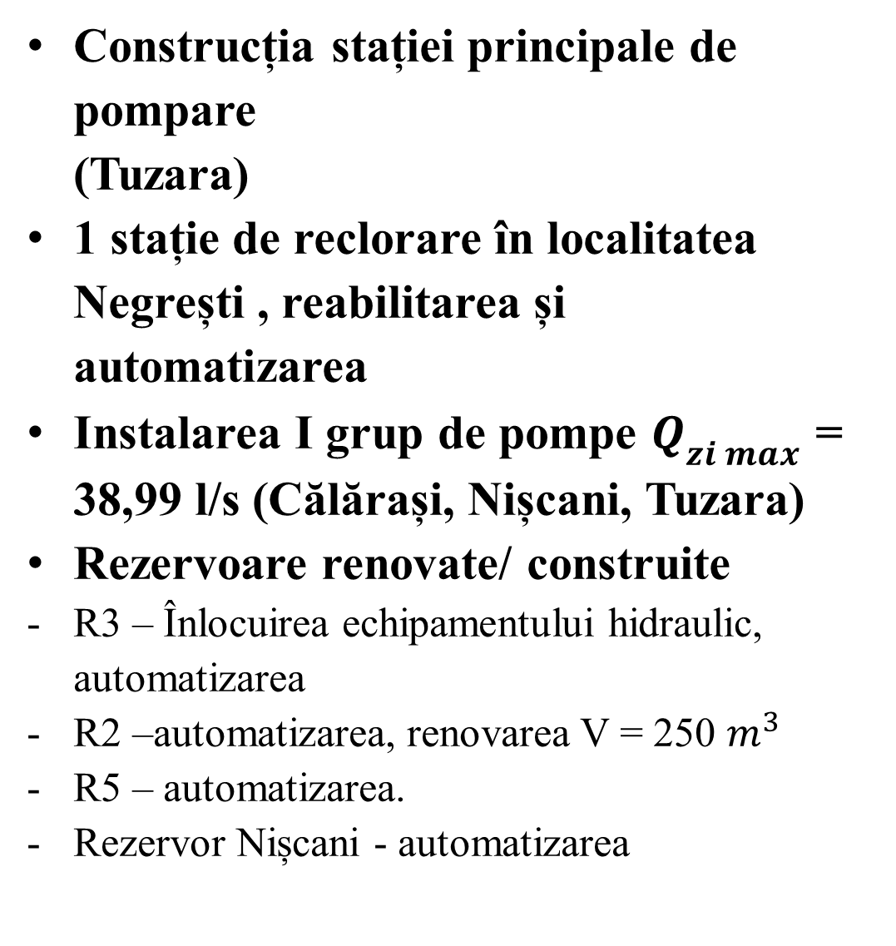
Indicatorii principali
49,3 km apeduct magistral construit
- DN 600 – 400 mm 48,4 km din fontă ductilă C30
- DN 630 și 560 mm 900 m PEHD
2,63 km aducțiune secundară construită
- PEHD DN 315 mm 1,1 km
- PEHD DN 280 mm 1,58 km
Construcția stației principale de pompare
(Tuzara)
1 stație de reclorare în localitatea Negrești , reabilitarea și automatizarea
Instalarea I grup de pompe $Q_{zi max}$ = 38,99 l/s (Călărași, Nișcani, Tuzara)
Rezervoare renovate/ construite
R3 – Înlocuirea echipamentului hidraulic, automatizarea
R2 –automatizarea, renovarea V = 250 $m^{3}$
R5 – automatizarea.
Rezervor Nișcani - automatizarea

Slide 8
Valoarea lucrărilor
Nr. crt. | Descrierea compartimentului de lucrări | Valoare în euro
1 | Lucrări generale | 1.686.055
2 | Apeduct magistral | 15.427.721
3 | Lucrări civile la rezervoare și stații de pompare | 1.915.025
4 | Lucrări mecanice, electrice și automatizări | 1.112.860
5 | Instalarea sistemului SCADA (inclusiv lucrări în teren) | 599.295
6 | Operațiuni de întreținere și mentenanță a echipamentelor | 118.369
7 | Consumabile | 132.853
A | SUB-TOTAL | 20.992.179
B | Total pe ziua de lucru | 557.316
C | Specificarea provizioanelor incluse in sub total lucrări | 121.265
D | Total lucrări plus provizioane (A+B+C) | 21.670.760
E | Contingențe (2%xA) | 419.844
F | TOTAL (D+E) | 22.090.604

Slide 9
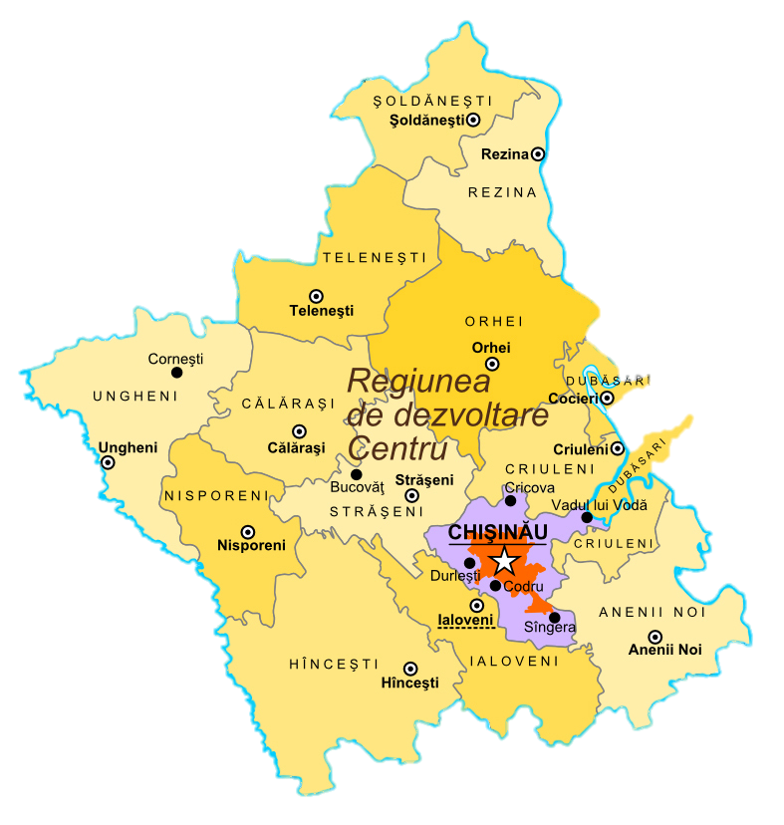




or. Ialoveni, str. Alexandru cel Bun, 33
+373 268 2 26 92
adrcentru@adrcentru.gov.md
facebook.com/adrcentru

